Slide 1
Pygame: “Аэрохоккей”
Выполнили :
Яшин Кирилл Александрович
Николай Поздняков Эдуардович

Slide 2
Введение:
В настоящее время существует огромное количество различных игр и всевозможных их типов . Данный проект посвящен созданию игры под названием Аэрохоккей, который может послужить примером простейшей имитации хоккея.

Slide 3
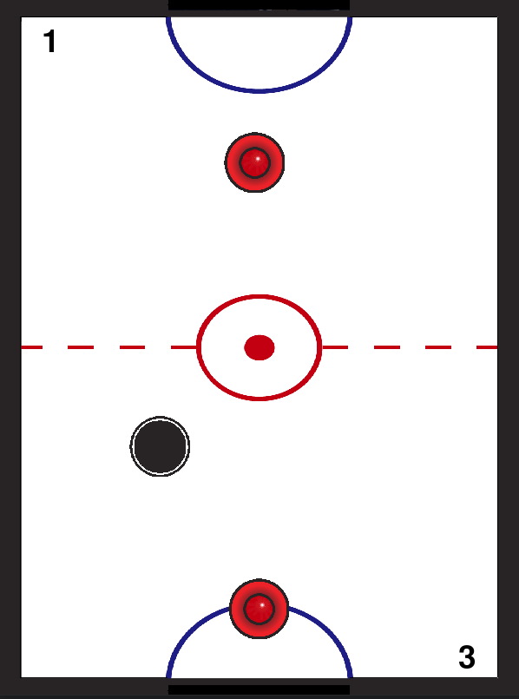
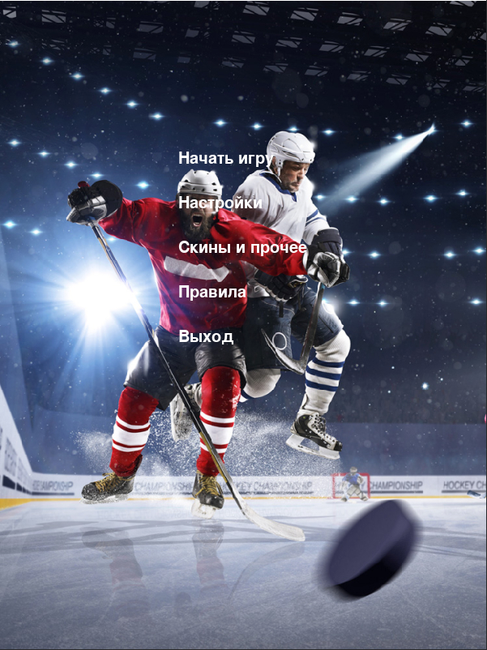
Программа состоит из нескольких составных частей:
1 Меню с возможностью выбора
2 Сам игровой процесс

Slide 4
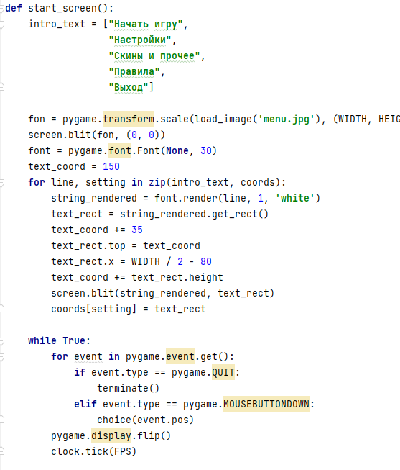
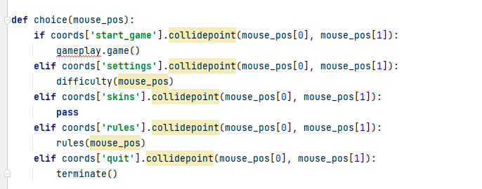
Создание
Главное меню:
Основная структура главного меню находится в функции start_screen, где ставится фон и добавляются надписи на экран, нажав по которым мы переходим на соответсвующую вкладку. В игре сейчас реализовано начало игры, сложности, правила и выход. Проверка нажатия проводится с помощью variable.collidepoint(x, y).

Slide 5
Используемые классы в игре:
Самое интересное, реализация игры, в коде находится 6 классов, каждый из них отвечает за свой объект, начнем с класса Border, в нем мы создаем границы для нашей шайбы и биты, принимает 4 значения, первая и вторая координата для начала стены, и также две для конца стены. Два класса Goal1 и Goal2, ворота нижнего игрока и верхнего соответственно, создаются по тому же принципу как и Border.

Slide 6
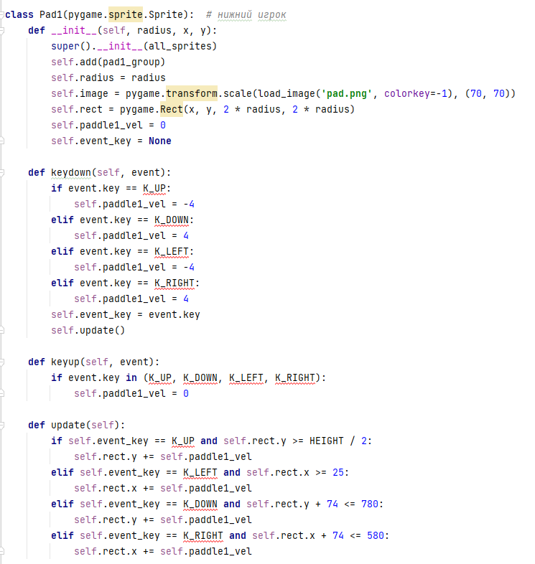
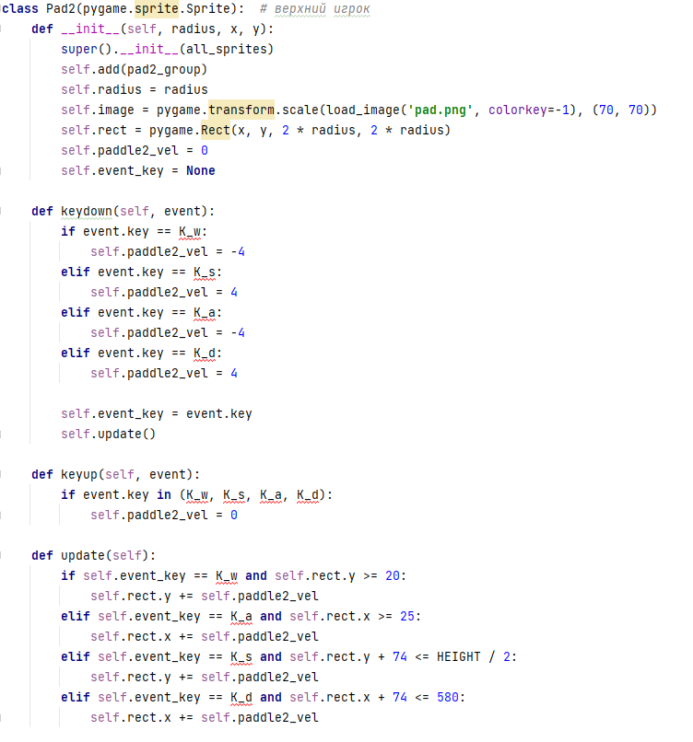
Классы Pad1 и Pad2, по сути они индентичны, отличаются только условия проверки нажатия кнопок, расположенные в функциях keydown и keyup, они проверяют какая клавиша нажата на данный момент, и двигают биток по полю. Также в обоих классах имеется функция update, которая также проверяет нажатую клавишу, и прибавляет скорость к соответсвующей координате.

Slide 7
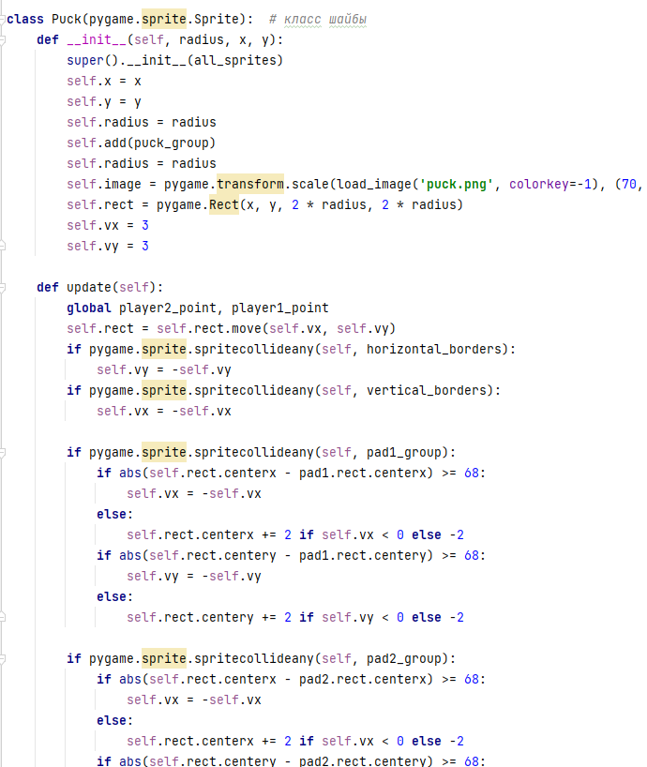
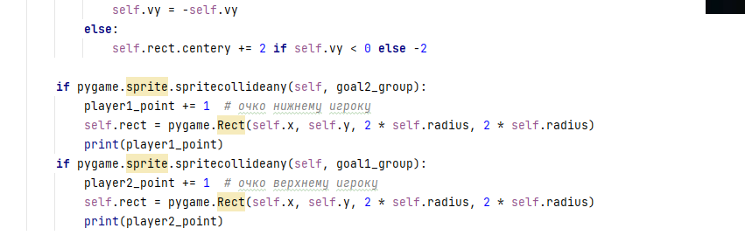
Класс Puck, сама шайба, при создании объекта принимает значения радиус (хоть и объект квадрат), и координаты для ее изначального положения. В классе присутствует функция update, при помощи которой мы определяем столкновения со стенами. Проверка удара с “клюшками” реализованачерез проверку центров координат, чтобы верно оттолкнуть шайбу. По принципу отбития шайбы от стен забивается гол.

Slide 8
Заключение
Поставленные мною задачи были выполнены, но можно еще очень много совершенствовать данный код, например, добавить передвижение клюшек по диагонали, усовершенствовать отбитие шайбы.
Использованные мной технологии были раскрыты в нужной степени.

